Slide 1
第5章 特征工程
卿来云
lyqing@ucas.ac.cn

Slide 2
机器学习任务的典型流程
数据收集
特征工程
模型训练
模型评估
模型应用
数据的质量决定了模型的上界。

Slide 3
特征工程
数据探索性分析
数据预处理
特征构造
特征抽取
特征选择

Slide 4
数据探索性分析
数据探索有助于选择合适的数据预处理和学习器。（请见第二次课）
输入特征类型、输出/标签的类型
输入特征分布、输出/标签的分布
输入特征之间的关系、输入特征与标签之间的关系
数据的质量：是否有缺失值、是否有噪声点

Slide 5
特征工程
数据探索性分析
数据预处理
噪声数据的清洗 （第二次课）
满足模型需求的基本数据变换
特征构造
特征抽取
特征选择

Slide 6
特征类型
连续的数值型特征
身高、价格、销量、…
离散特征/类别型特征
性别、受教育程度、….
地点型特征（视情况可作为连续特征或类别型特征对待）
IP地址、城市、经纬度、…
时间型特征（视情况可作为连续特征或类别型特征对待）
日期、星期、月份、…

Slide 7
数值型特征编码
虽然数值型特征输入是大多数机器学习模型能接受的输入，但有时候原始数值和模型假设不吻合。
如一些线性模型假设输入预输出之间是线性关系，但实际不符合线性假设
常用的数值型特征处理方法
多项式扩展： PolynomialFeatures
log变换： np.log1p()
区间量化
二值化
缩放（第二次课）
规范化（第二次课）
不会做特征工程的 AI 研究员不是好数据科学家！上篇 - 连续数据的处理方法
https://www.leiphone.com/news/201801/T9JlyTOAMxFZvWly.html

Slide 8
log变换
有时候数值特征并不能直接适用于线性模型，可以选择使用log(x+1)变换来处理我们的数值特征，其中x表示数值特征。
对价格或计数类特征，通常数据为右斜长尾分布。
对特征施加log变换，可以拉伸小的特征值，抑制大特征值，改善特征分布的对称性。
log变换有助于稳定方差，使分布接近于正态分布并使得数据与分布的平均值无关
log变换
train.SalePrice = np.log1p(train.SalePrice)

Slide 9
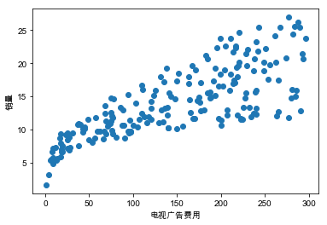
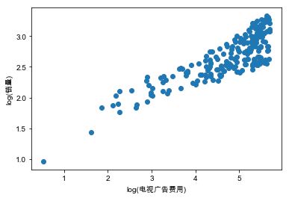
例：广告费用与销量预测
费用/价格/计数类的特征可以考虑log变换
log_Train_Test_Advertising.ipynb
TV和sales关联密切，但不是线性关系,尤其TV值较大和较小时
log(TV)和log(sales)之间的线性关系更明显
广告数据集上不同线性回归模型的性能（R方分数）
 | 原始特征+标准化 |  |  |  | Log（原始特征）+标准化
 | 最小二乘线性回归 | 岭回归 | Lasso | 弹性网络 | 最小二乘线性回归 | 岭回归 | Lasso | 弹性网络
训练集上性能 | 0.896285 | 0.896285 | 0.895925 | 0.895925 | 0.942929 | 0.942929 | 0.942804 | 0.942667
测试集上性能 | 0. 893729 | 0. 893865 | 0. 899197 | 0. 899197 | 0.902478 | 0.902772 | 0.907140 | 0.909407

Slide 10
区间量化
有时候将数值型属性分成一些区间表示更有意义：量化/分箱。
对区间表示（类别型特征）进一步进型独热编码可扩展特征维数，增强（线性）模型表示能力。
如电商数据中对年龄分组：预测用户是否拥有某款衣服，可将年龄分布划分成1-10,11-18,19-25,26-40 …
如房屋到街道的距离，分为远、中、近
区间划分：
等宽分区：每个区间都是固定宽度的，通常可以预先分析数据进行定义：基于一些领域知识、规则或约束。由于每个区间宽度相等，可能落入每个区间的数据点数目不均匀。
自适应分区：根据数据分布来决定区间的范围。常用的有基于分位数的分区：如根据1/4 分位数，将数据划分为 4 个区间；或者根据1/10 分位数，将数据取值区间划分为 10 个区间。
多特征联合量化：
聚类技术可实现样本分组
GBDT（集成学习部分讲解）也可实现特征的组合及离散化

Slide 11
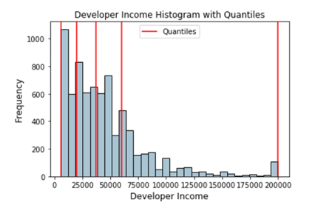
例：区间量化
#计算1/4分位数
quantile_list = [0, .25, .5, .75, 1.]
quantiles = df['Income'].quantile(quantile_list)
#在直方图上显示1/4分位数的位置
for quantile in quantiles:
qvl = plt.axvline(quantile, color='r')
#调用qcut函数进行特征变换
quantile_labels = ['0-25Q', '25-50Q', '50-75Q', '75-100Q']
df['Income_quantile_label'] = pd.qcut(fcc_survey_df['Income'], q=quantile_list, labels=quantile_labels)

Slide 12
类别型特征编码
很多机器学习模型只能处理数值型数据。如果给定的数据是不同的类型，必须先将数据变成数值型。
实际应用中很多特征都是离散值/类别型特征。如商品类型
类别型特征编码
0/1编码
标签编码
独热编码
计数编码

Slide 13
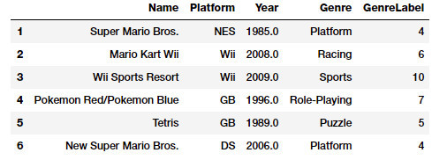
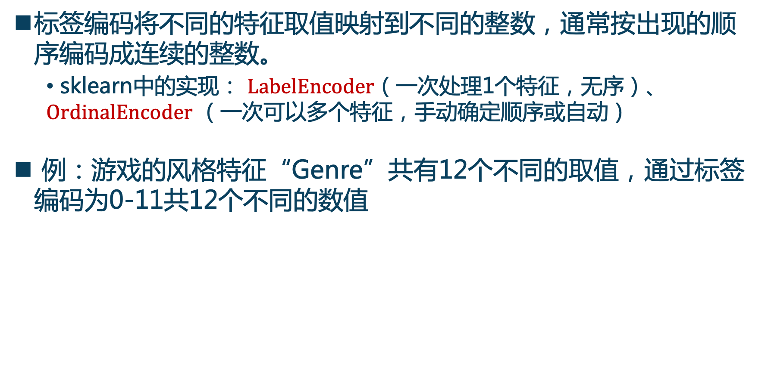
标签编码
标签编码将不同的特征取值映射到不同的整数，通常按出现的顺序编码成连续的整数。
sklearn中的实现： $LabelEncoder$（一次处理1个特征，无序）、$OrdinalEncoder$ （一次可以多个特征，手动确定顺序或自动）
例：游戏的风格特征“Genre”共有12个不同的取值，通过标签编码为0-11共12个不同的数值
#import 编码器
from sklearn.preprocessing import LabelEncoder
#1. 生成编码器实例
gle = LabelEncoder()
# 调用fit_transform进行编码（如果还需要对测试集进
# 行编码，调用transform即可）
genre_labels = gle.fit_transform(vg_df['Genre'])

Slide 14
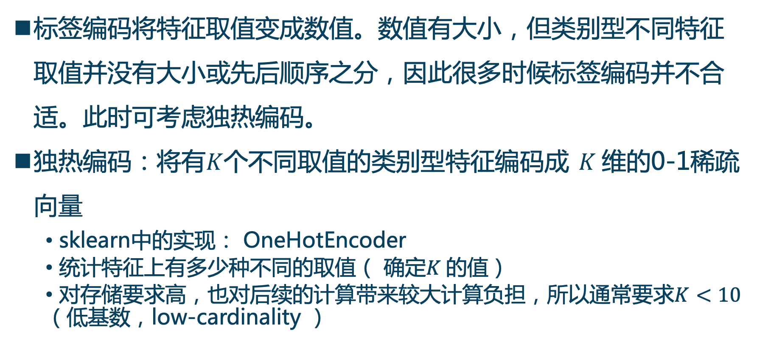
独热编码
标签编码将特征取值变成数值。数值有大小，但类别型不同特征取值并没有大小或先后顺序之分，因此很多时候标签编码并不合适。此时可考虑独热编码。
独热编码：将有$K$个不同取值的类别型特征编码成 $K$维的0-1稀疏向量
sklearn中的实现： OneHotEncoder
统计特征上有多少种不同的取值（ 确定$K$的值）
对存储要求高，也对后续的计算带来较大计算负担，所以通常要求$K<10$（低基数，low-cardinality ）

Slide 15
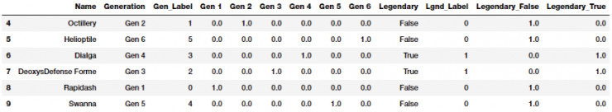
例：独热编码
视频游戏有6代（特征'Generation' 有6个不同的取值）
from sklearn.preprocessing import OneHotEncoder, LabelEncoder
gen = LabelEncoder()
gen_ohe = OneHotEncoder()
poke_df[’Gen_Label'] = gen_le.fit_transform(poke_df['Generation'])
gen_feature_arr = gen_ohe.fit_transform(poke_df[['Gen_Label']]).toarray()
gen_feature_labels = list(gen_le.classes_)
gen_features = pd.DataFrame(gen_feature_arr, columns=gen_feature_labels)

Slide 16
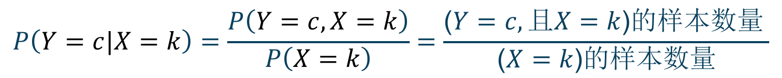
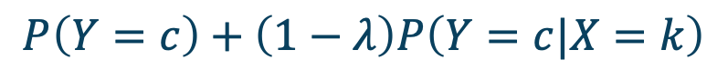
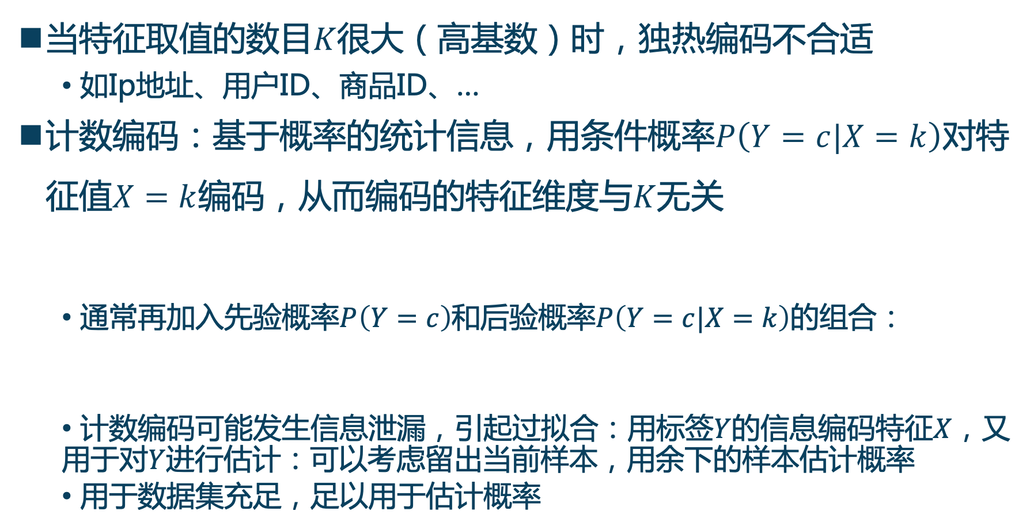
计数编码
当特征取值的数目$K$很大（高基数）时，独热编码不合适
如Ip地址、用户ID、商品ID、…
计数编码：基于概率的统计信息，用条件概率$P\left(Y=c|X=k\right)$对特征值$X=k$编码，从而编码的特征维度与$K$无关
通常再加入先验概率$P\left(Y=c\right)$和后验概率$P\left(Y=c|X=k\right)$的组合：
计数编码可能发生信息泄漏，引起过拟合：用标签$Y$的信息编码特征$X$，又用于对$Y$进行估计：可以考虑留出当前样本，用余下的样本估计概率
用于数据集充足，足以用于估计概率
$$P\left(Y=c|X=k\right)=\frac{P\left(Y=c, X=k\right)}{P\left(X=k\right)}=\frac{\text{(}Y=c,且X=k\text{)}\text{的}样本\text{数量 }}{\text{(}X=k\text{)}\text{的}样本\text{数量}}$$
$$P\left(Y=c\right)+\left(1−λ\right)P\left(Y=c|X=k\right)$$

Slide 17
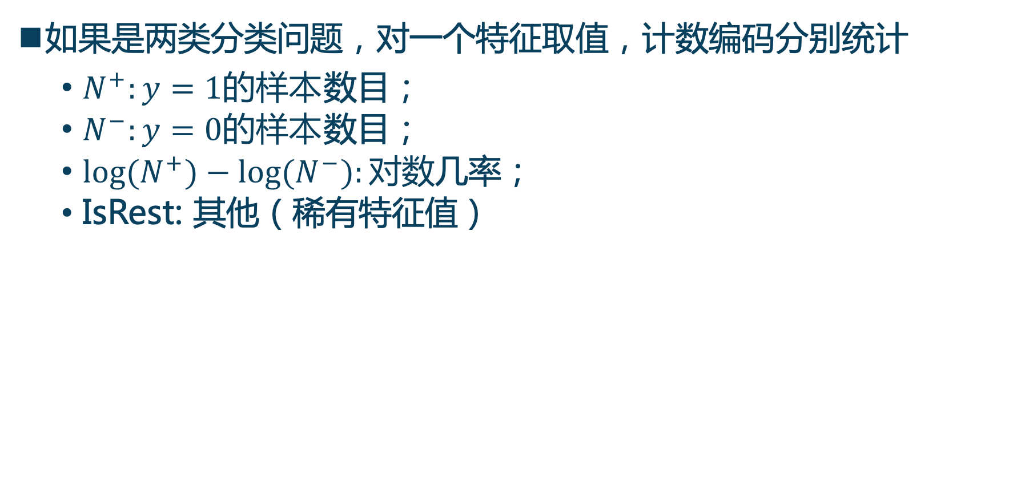
两类分类的计数编码
如果是两类分类问题，对一个特征取值，计数编码分别统计
$N^{+}:y=1的样本$数目；
$N^{−}:y=0的样本$数目；
${log⁡(N}^{+})−log⁡(N^{−}):对数$几率；
IsRest: 其他（稀有特征值）

Slide 18
例：两类分类的计数编码
len(df[‘device_id’].unique()) #有多少不同的特征取值
#对于每一个特征取值，计算 # Theta = [counts, p(click),p(no click), p(click)/p(no click)]
def click_counting (x, column):
clicks = pd.Series(x[x['click'] > 0][column].value_counts(),name='clicks')
no_clicks = pd.Series(x[x['click'] < 1][column].value_counts(),name='no_clicks')
counts = pd.DataFrame([clicks,no_clicks]).T.fillna('0')
counts['total'] = counts['clicks'].astype('int64') +counts['no_clicks'].astype('int64')
return counts
def counting_enc(counts):
counts['N+'] = counts['clicks'].astype('int64').divide(counts['total'].astype('int64'))
counts['N-'] = counts['no_clicks'].astype('int64').divide(counts['total'].astype('int64'))
counts['log_N+ - log_N-'] = np.log(1+counts['N+'].divide(counts['N-']))
column = 'device_id'
device_clicks = click_counting(df.filter(items= [column, 'click']), column)
counting_enc(device_clicks)

Slide 19
例：两类分类的计数编码
 | clicks | no_clicks | totals | N+ | N- | log_N+ - log_N-
a99f214a | 15729 | 71206 | 86935 | 0.180928 | 0.819072 | 0.199584
c357dbff | 33 | 134 | 167 | 0.197605 | 0.802395 | 0.220154
31da1bd0 | 0 | 62 | 62 | 0.000000 | 1.000000 | 0.000000
936e92fb | 5 | 54 | 59 | 0.084746 | 0.915254 | 0.088553

Slide 20
稀有取值
有些特征值的样本数目非常少，单独编码浪费空间，且样本数太少模型中相应特征的参数训练不充分。
解决方案：只有当样本数目超过某个阈值才单独编码，小于阈值的特征值统一编码为‘其他’（back-off ，后退箱 ）。

Slide 21
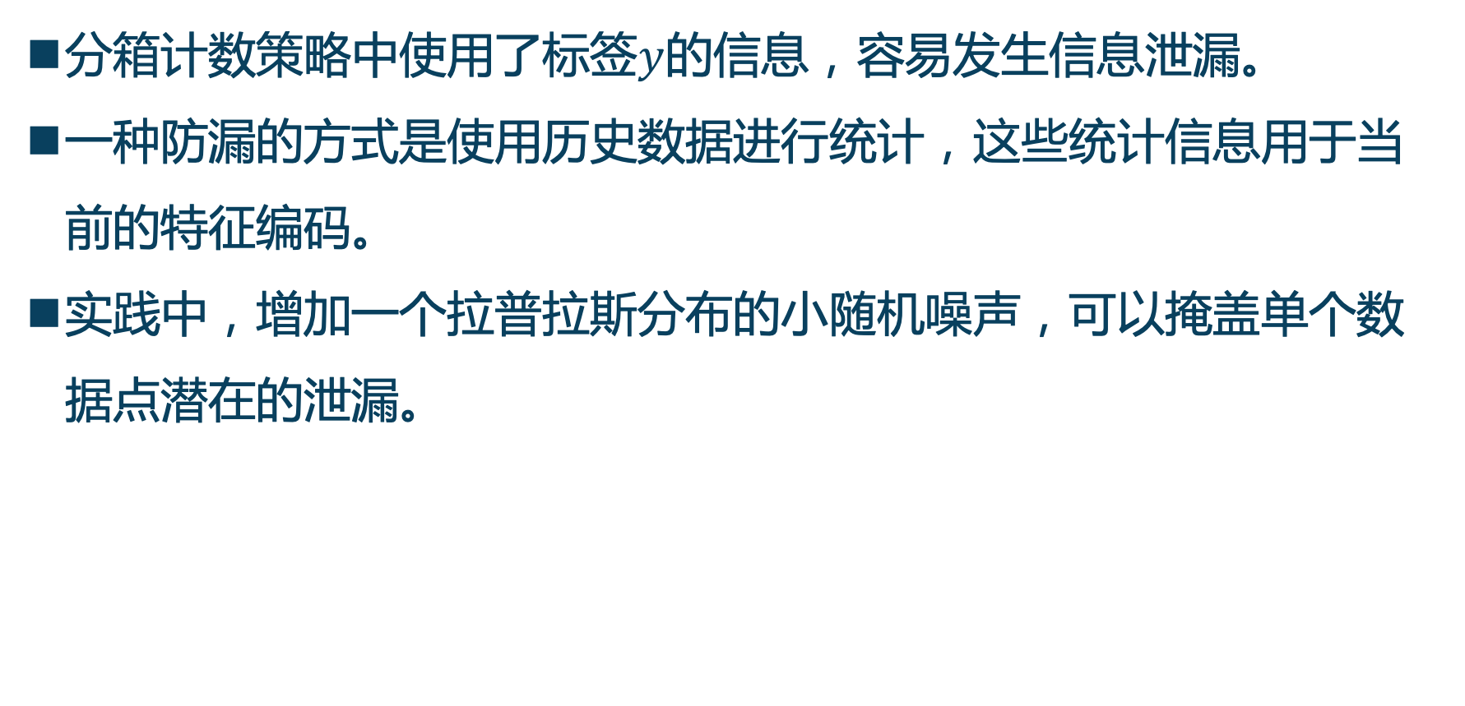
信息泄漏
分箱计数策略中使用了标签$y$的信息，容易发生信息泄漏。
一种防漏的方式是使用历史数据进行统计，这些统计信息用于当前的特征编码。
实践中，增加一个拉普拉斯分布的小随机噪声，可以掩盖单个数据点潜在的泄漏。

Slide 22
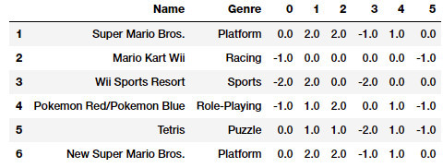
哈希编码
哈希函数：将大量的值映射到一个小的有限集合中
哈希编码：用于高基数类别型特征编码，输出为b维的向量
对相同的特征值，哈希函数根据哈希值将其分配到 b个箱子中的同一个箱子
sklearn中的实现： FeatureHasher
from sklearn.feature_extraction import FeatureHasher
fh = FeatureHasher(n_features=6, input_type='string')
hashed_features = fh.fit_transform(vg_df['Genre'])

Slide 23
嵌入编码
嵌入式编码的使用场合和结果同哈希编码类似，将类别型变量转换为一个低维稠密向量：映射方式通过学习得到
学习方式可以与标签无关：如Word2Vec
学习方式与标签有关：如CTR预估中，用户ID和商品ID等的编码与CTR预估模型一起学习

Slide 24
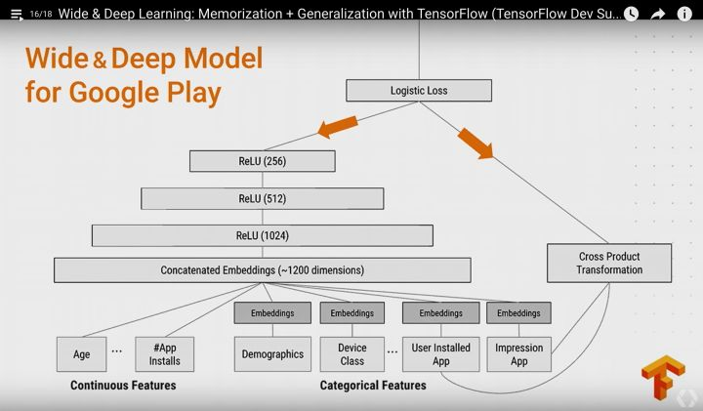
例：推荐系统中的wide and deep 模型
两个App ID
的交叉
连续值特征→[0，1]
离散值特征→ 32 维embedding

Slide 25
如何获取重要特征
如果知道数据的物理意义（领域专家），可能可以设计更多特征
如果不是领域专家，一些通用的规则：
字符串型特征：Label编码
时间特征：年月日、时间段（早中晚）…
数值型特征：加减乘除，多项式，log, exp
低基数类别型特征：独热编码
高基数类别型特征：计数编码、哈希编码
深度学习自动学习特征
如用CNN网络提取图像特征

Slide 26
特征工程
数据探索性分析
数据预处理
特征构造：从原始数据构造新特征，思考业务逻辑与探索业务数据，往往需要手工创建，科学与艺术的有机结合
特征抽取
特征选择

Slide 27
特征工程
数据探索性分析
数据预处理
特征构造
特征抽取：从原始数据抽取新特征，使用算法自动执行
将多维的或相关的特征降低到低维，以提取主要信息或生成与目标相关性更高的信息
非结构化数据：领域知识
主成分分析、Fisher线性判别
特征选择

Slide 28
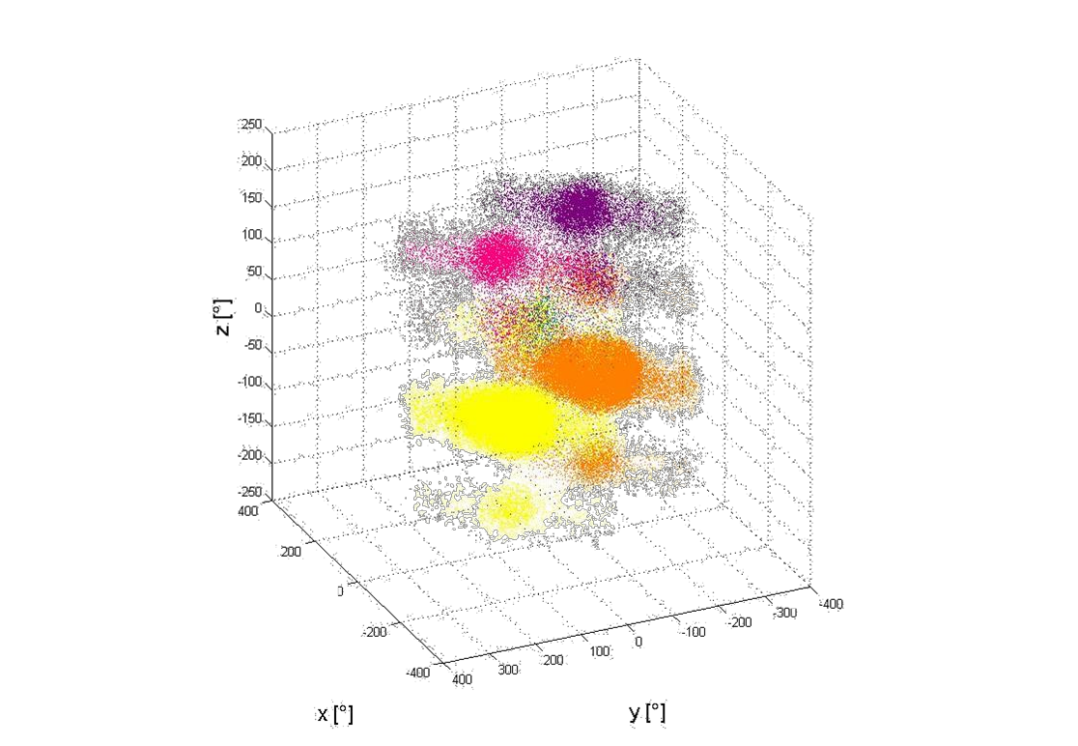
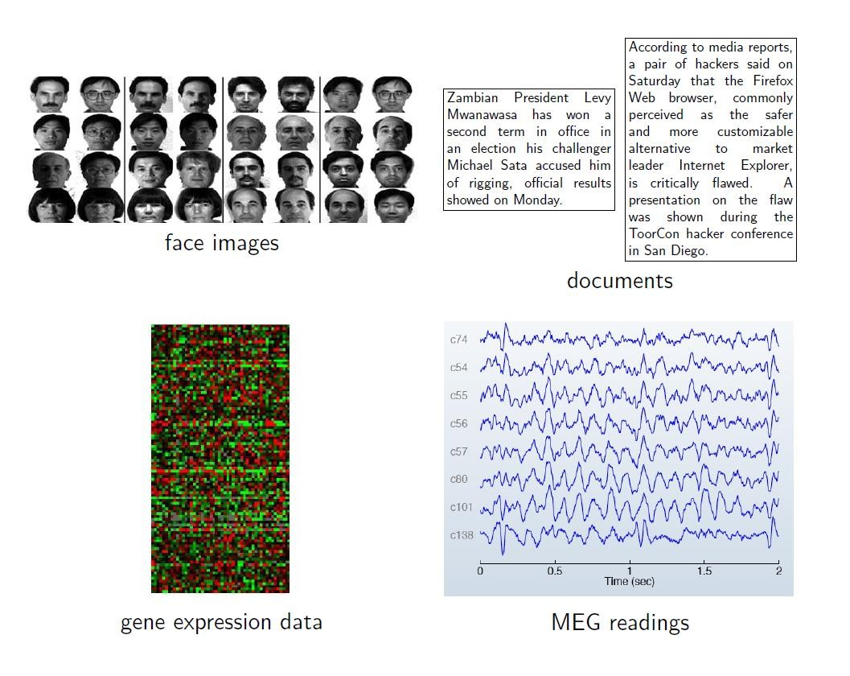
关于维度——数据空间
数据空间的维度可能非常大
高维数据

Slide 29

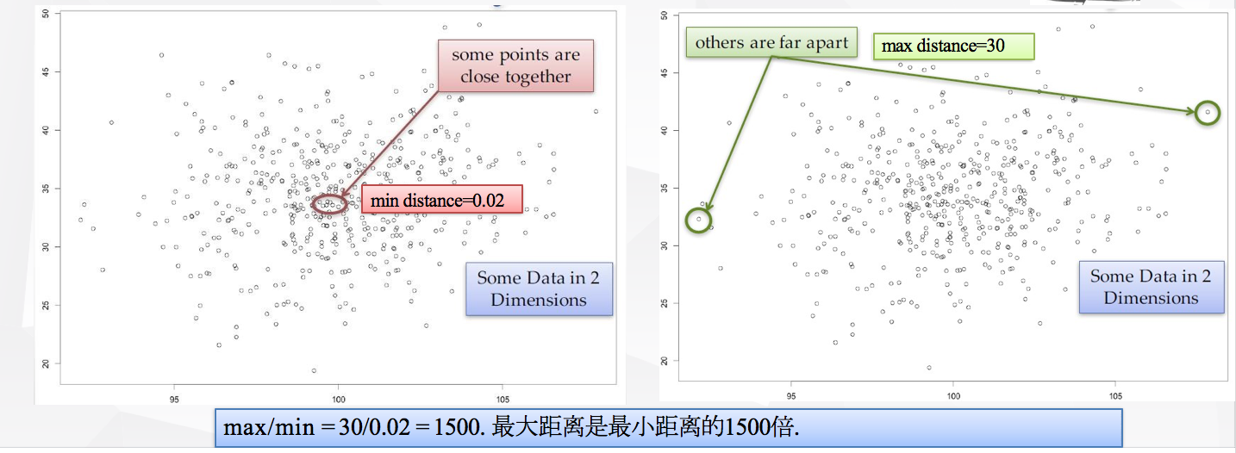
维数灾难
Richard Ernest Bellman
随着空间维度的增长，数据点越来越分散，以至于距离和密度的概念变得越来越模糊

Slide 30
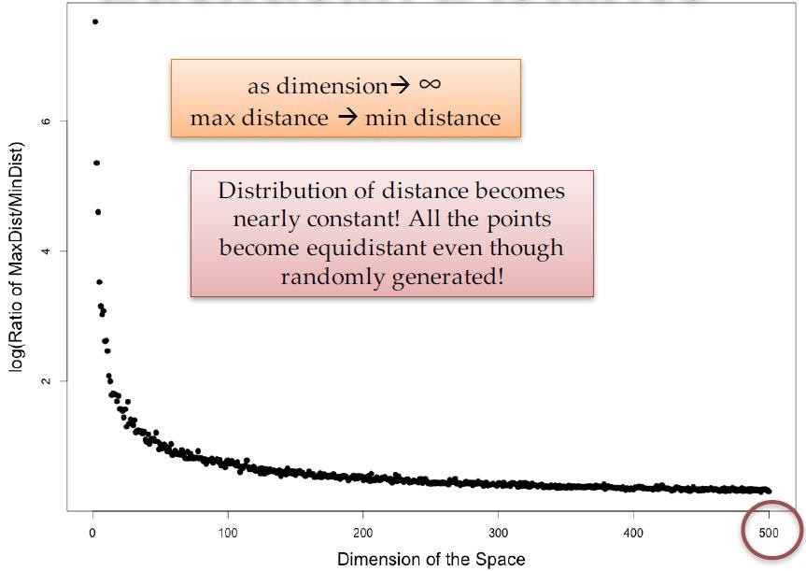
维数灾难
生成500个数据点从3维/4维/…/500维空间
计算最大距离与最小距离的比值
观测该比值随着维度增长的变化

Slide 31
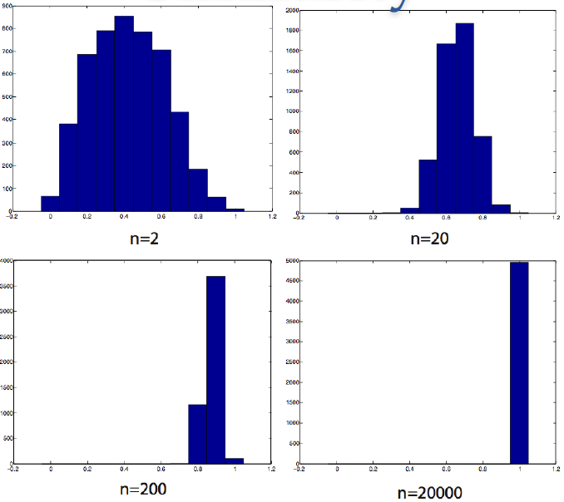
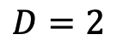
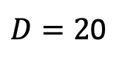
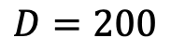
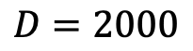
维数灾难
没有一种距离函数或相似性函数能在避免高维带来的问 题
例如：余弦相似度的分布
计算任意点对的余弦相似度，除以最大值进行归一化
$$D=2$$
$D=2$0
$$D=200$$
$$D=2000$$

Slide 32
降维
降维或嵌入是指将原始的高维数据映射到低维空间。
实质的想法：高度冗余的数据通常是可以被压缩的, 即高维复杂数据的内在维度可能比较小，或者和任务相关的维度较小。
3D数据
本质维度为2D

Slide 33
例1: 手写字符识别
特征表示: 一个高维向量 (e.g., 28 x 28 = 784) 每个维度表示像素的亮度值
本质结构参数: 旋转方向（1维）

Slide 34

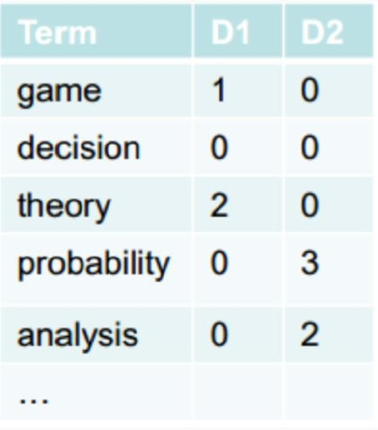
例2: 文本文档分析
◼表示: 高维向量 (例如, 10K) ，每个维度对应词表里的一个词
◼潜在的结构参数: 主题/话题

Slide 35
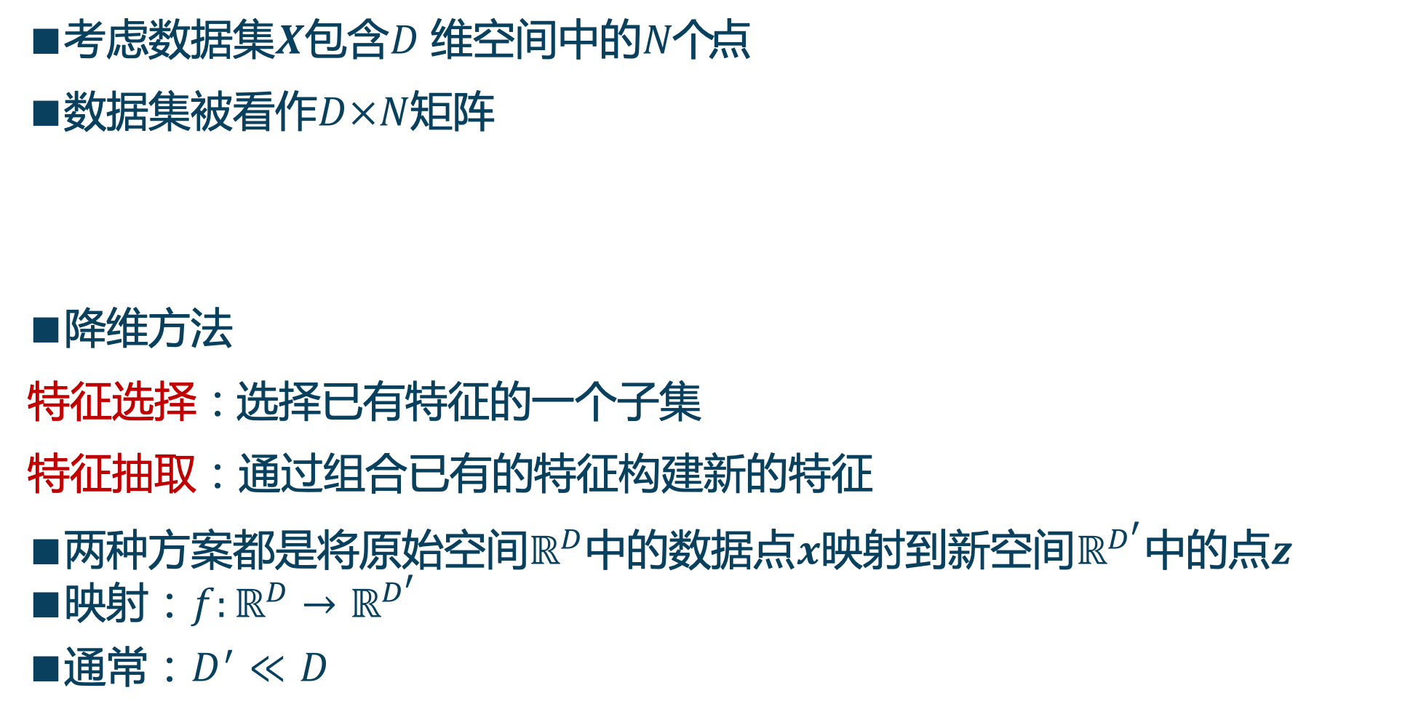
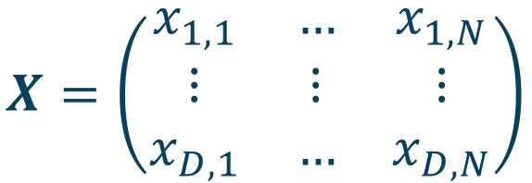
降维方法概览
考虑数据集$X$包含$D$ 维空间中的$N$个 点
数据集被看作$D×N$矩阵
降维方法
特征选择：选择已有特征的一个子集
特征抽取：通过组合已有的特征构建新的特征
两种方案都是将原始空间$ℝ^{D}$中的数据点$x$映射到新空间$ℝ^{D^{′}}$中的点$z$
映射：$f:ℝ^{D}→ℝ^{D^{′}}$
通常：$D^{′}≪D$
$$X=\left(\begin{matrix}x_{1,1} & … & x_{1,N} \\ ⋮ & ⋮ & ⋮ \\ x_{D,1} & … & x_{D,N}\end{matrix}\right)$$

Slide 36
主成分分析
将高维空间线性投影到一个低维空间，希望在这个低维空间能够表征高维空间中的绝大部分信息，即信息损失最小。
关键：找到投影方向

Slide 37
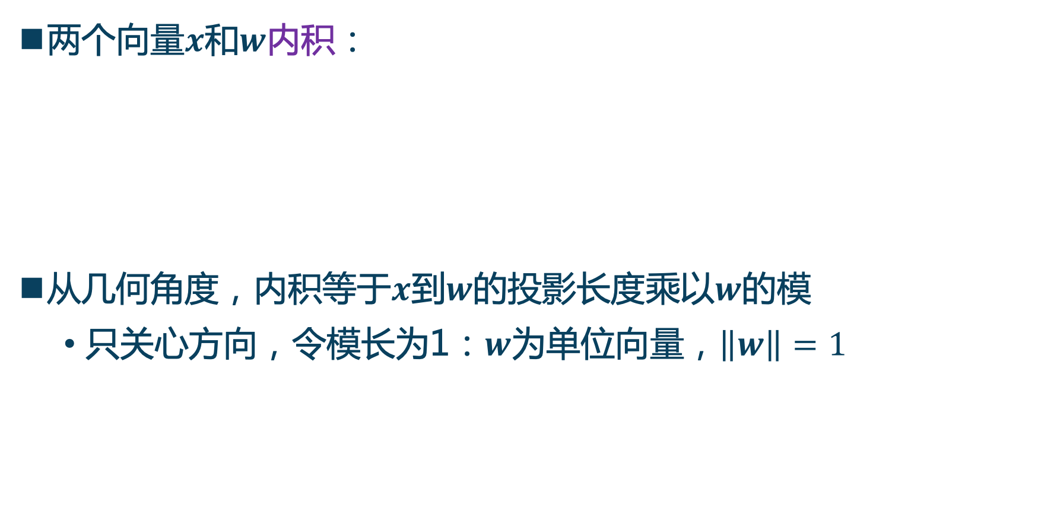
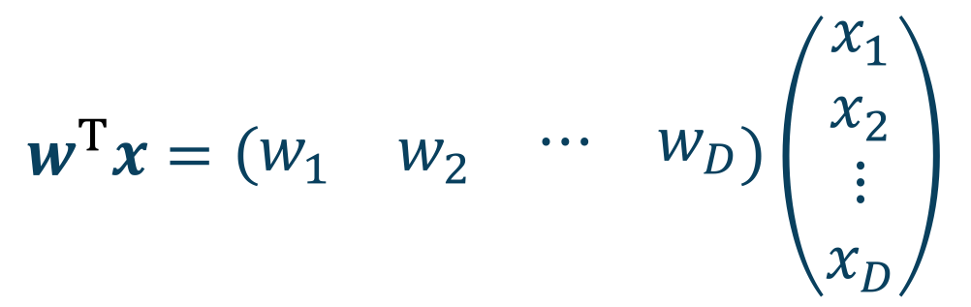

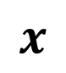
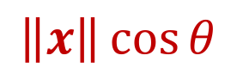
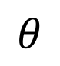
内积和投影
两个向量$x$和$w$内积：
从几何角度，内积等于$x$到$w$的投影长度乘以$w$的模
只关心方向，令模长为1：$w$为单位向量，$\left\|w\right\|=1$
$$w^{T}x=\left(\begin{matrix}w_{1} & w_{2} & \begin{matrix}⋯ & w_{D}\end{matrix}\end{matrix}\right)\left(\begin{matrix}x_{1} \\ x_{2} \\ \begin{matrix}⋮ \\ x_{D}\end{matrix}\end{matrix}\right)$$
$$x$$
$$x∙w=\left\|x\right\|\left\|w\right\|cosθ=\left\|x\right\|\cos{θ}$$
$$θ$$
0
$$w$$
$$\left\|x\right\|\cos{θ}$$
Notes:
https://zhuanlan.zhihu.com/p/77151308

Slide 38
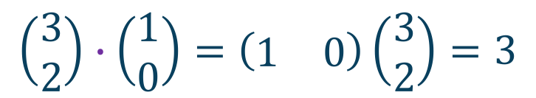
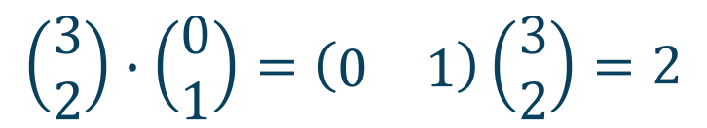
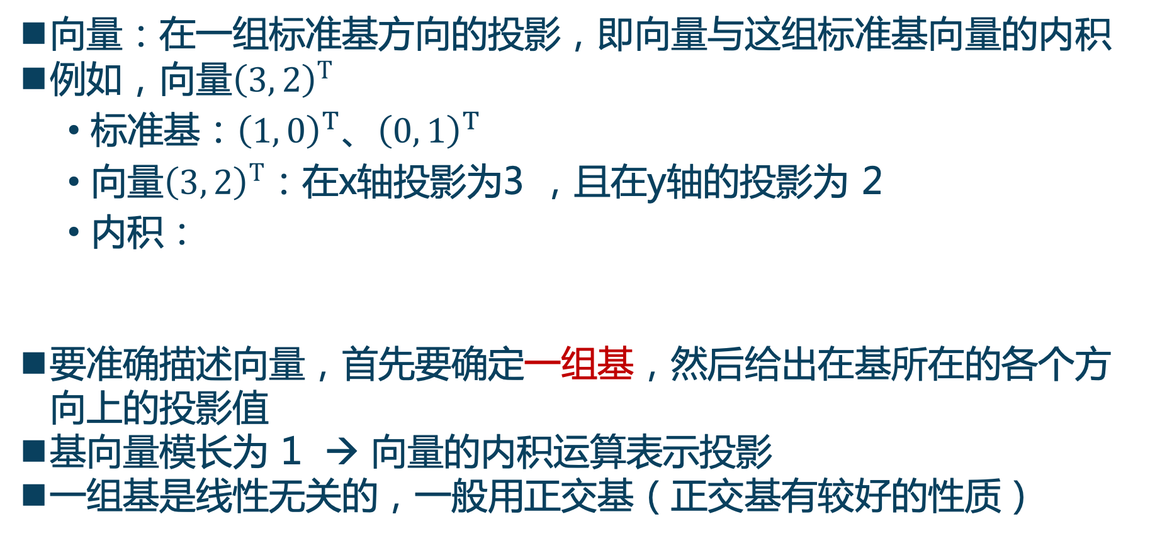
向量表示：在基方向的投影（与基的内积）
向量：在一组标准基方向的投影，即向量与这组标准基向量的内积
例如，向量${\left(3, 2\right)}^{T}$
标准基：${\left(1, 0\right)}^{T}$、${\left(0, 1\right)}^{T}$
向量${\left(3, 2\right)}^{T}$：在x轴投影为3 ，且在y轴的投影为 2
内积：
要准确描述向量，首先要确定一组基，然后给出在基所在的各个方向上的投影值
基向量模长为 1 → 向量的内积运算表示投影
一组基是线性无关的，一般用正交基（正交基有较好的性质）
$$\left(\begin{matrix}3 \\ 2\end{matrix}\right)∙\left(\begin{matrix}1 \\ 0\end{matrix}\right)=\left(\begin{matrix}1 & 0\end{matrix}\right)\left(\begin{matrix}3 \\ 2\end{matrix}\right)=3$$
$$\left(\begin{matrix}3 \\ 2\end{matrix}\right)∙\left(\begin{matrix}0 \\ 1\end{matrix}\right)=\left(\begin{matrix}0 & 1\end{matrix}\right)\left(\begin{matrix}3 \\ 2\end{matrix}\right)=2$$

Slide 39
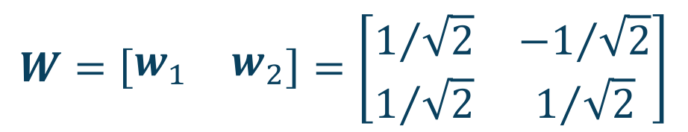

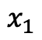
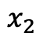


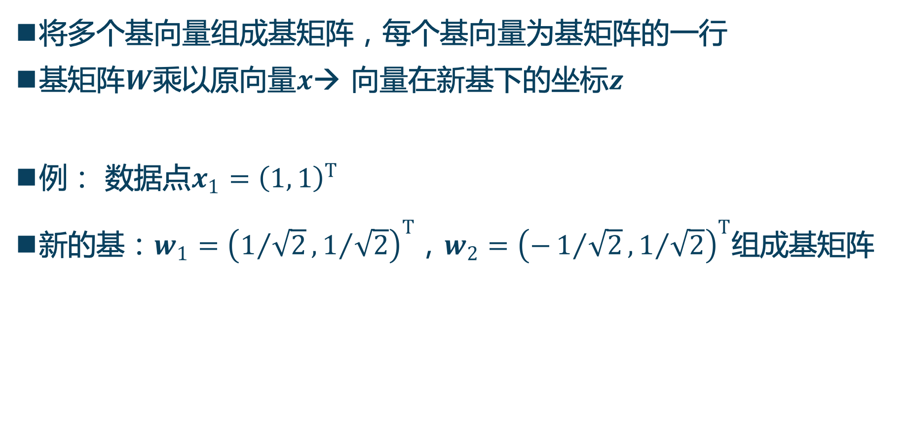
向量在新基下的表示
将多个基向量组成基矩阵，每个基向量为基矩阵的一行
基矩阵$W$乘以原向量$x$→ 向量在新基下的坐标$z$
例： 数据点${x_{1}=\left(1, 1\right)}^{T}$
新的基：${w_{1}=\left(1/{\sqrt{2}}, 1/{\sqrt{2}}\right)}^{T}$，$w_{2}={\left(−1/{\sqrt{2}}, 1/{\sqrt{2}}\right)}^{T}$组成基矩阵
$$x_{2}$$
$$w_{2}$$
$$w_{1}$$
$$x_{1}$$
$$W=\left[\begin{matrix}w_{1} & w_{2}\end{matrix}\right]=\left[\begin{matrix}1/{\sqrt{2}} & {−1}/{\sqrt{2}} \\ 1/{\sqrt{2}} & 1/{\sqrt{2}}\end{matrix}\right]$$
$$z=W^{T}x_{1}= \left[\begin{matrix}w_{1}^{T}x_{1} \\ w_{2}^{T}x_{1}\end{matrix}\right]=\left[\begin{matrix}1/{\sqrt{2}} & 1/{\sqrt{2}} \\ {−1}/{\sqrt{2}} & 1/{\sqrt{2}}\end{matrix}\right]\left[\begin{matrix}1 \\ 1\end{matrix}\right] =\left[\begin{matrix}2/{\sqrt{2}} \\ 0\end{matrix}\right]$$

Slide 40
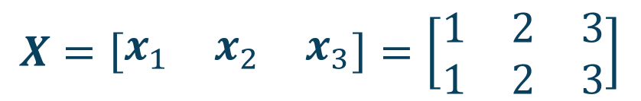
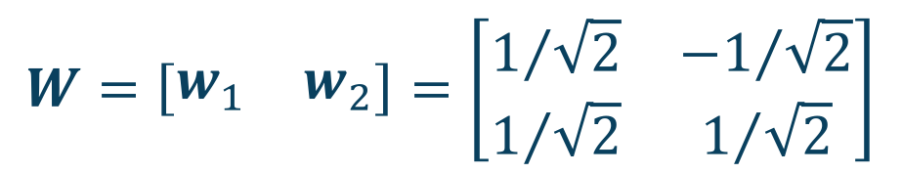
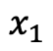
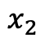


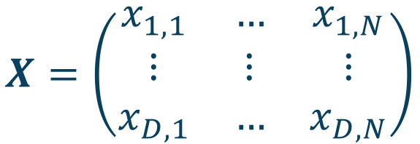
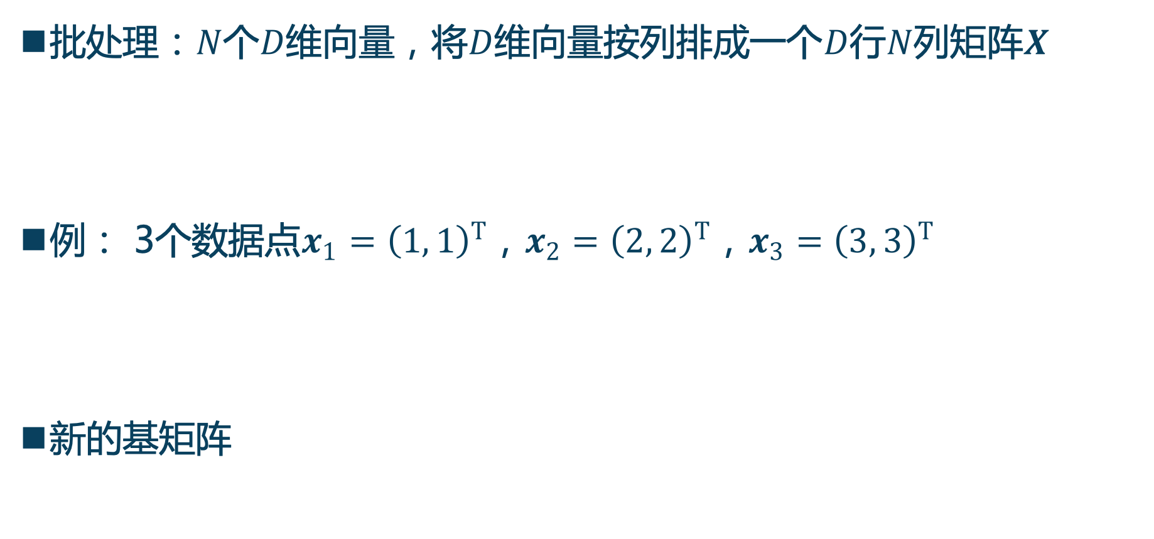
批处理：矩阵乘法
批处理：$N$个$D$维向量，将$D$维向量按列排成一个$D$行$N$列矩阵$X$
例： 3个数据点${x_{1}=\left(1, 1\right)}^{T}$，${x_{2}=\left(2, 2\right)}^{T}$，${x_{3}=\left(3, 3\right)}^{T}$
新的基矩阵
$$X=\left(\begin{matrix}x_{1,1} & … & x_{1,N} \\ ⋮ & ⋮ & ⋮ \\ x_{D,1} & … & x_{D,N}\end{matrix}\right)$$
$$x_{2}$$
矩阵为向量组
$$w_{2}$$
$$w_{1}$$
$$X=\left[\begin{matrix}x_{1} & x_{2} & x_{3}\end{matrix}\right]=\left[\begin{matrix}1 & 2 & 3 \\ 1 & 2 & 3\end{matrix}\right]$$
$$x_{1}$$
$$W=\left[\begin{matrix}w_{1} & w_{2}\end{matrix}\right]=\left[\begin{matrix}1/{\sqrt{2}} & {−1}/{\sqrt{2}} \\ 1/{\sqrt{2}} & 1/{\sqrt{2}}\end{matrix}\right]$$
$$Z=W^{T}X=\left[\begin{matrix}1/{\sqrt{2}} & 1/{\sqrt{2}} \\ {−1}/{\sqrt{2}} & 1/{\sqrt{2}}\end{matrix}\right]\left[\begin{matrix}1 & 2 & 3 \\ 1 & 2 & 3\end{matrix}\right] =\left[\begin{matrix}2/{\sqrt{2}} & 4/{\sqrt{2}} & 6/{\sqrt{2}} \\ 0 & 0 & 0\end{matrix}\right]$$

Slide 41
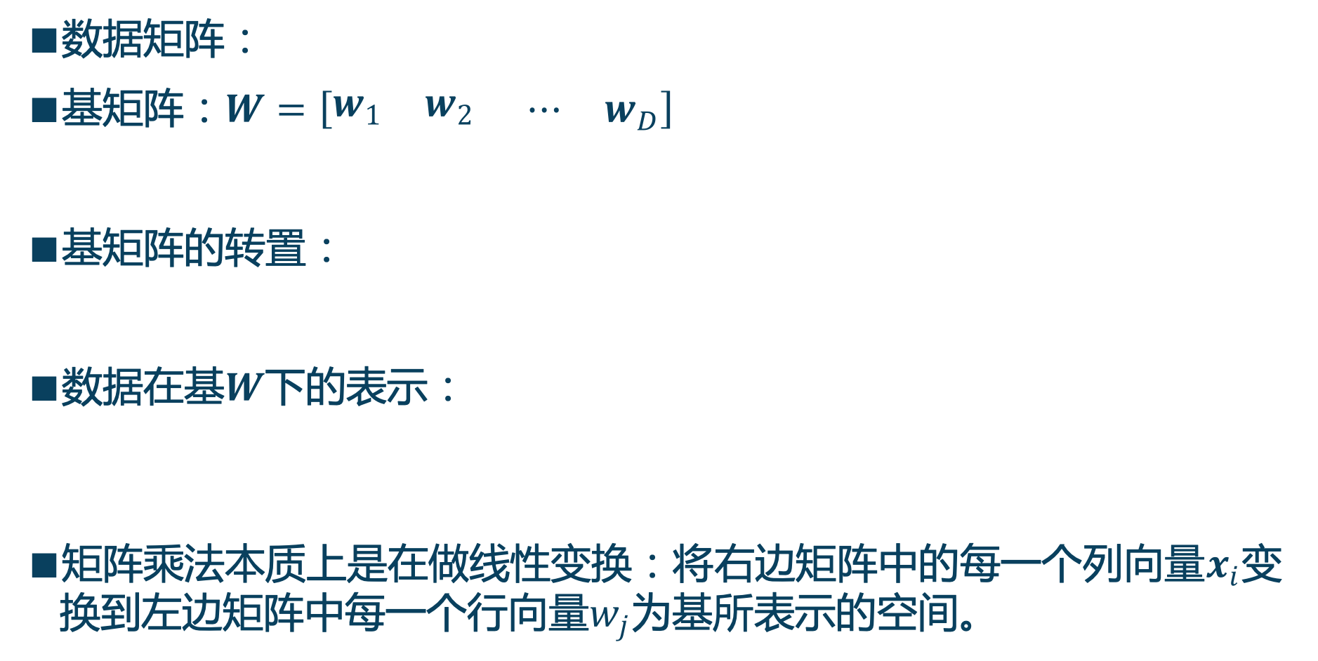
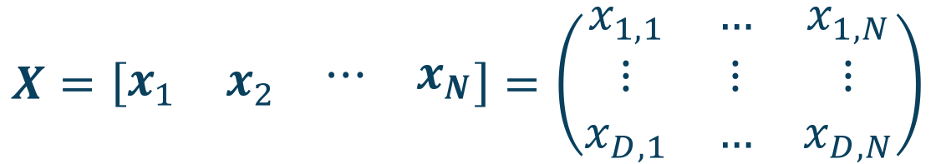
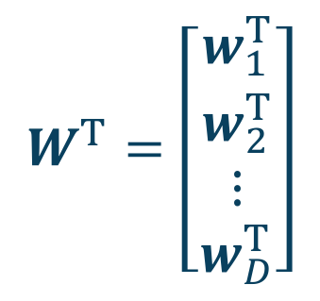
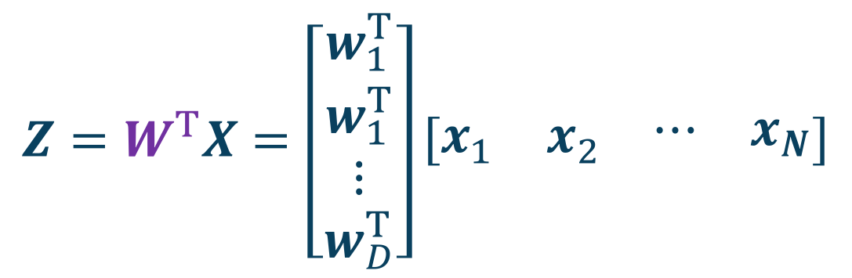
矩阵乘法
$$X=\left[\begin{matrix}x_{1} & x_{2} & \begin{matrix}⋯ & x_{N}\end{matrix}\end{matrix}\right]=\left(\begin{matrix}x_{1,1} & … & x_{1,N} \\ ⋮ & ⋮ & ⋮ \\ x_{D,1} & … & x_{D,N}\end{matrix}\right)$$
数据矩阵：
基矩阵：$W=\left[\begin{matrix}w_{1} & w_{2}\end{matrix} ⋯ w_{D}\right]$
基矩阵的转置：
数据在基$W$下的表示：
矩阵乘法本质上是在做线性变换：将右边矩阵中的每一个列向量$x_{i}$变换到左边矩阵中每一个行向量$w_{j}$为基所表示的空间。
$$W^{T}=\left[\begin{matrix}w_{1}^{T} \\ w_{2}^{T} \\ \begin{matrix}⋮ \\ w_{D}^{T}\end{matrix}\end{matrix}\right]$$
$$Z=W^{T}X=\left[\begin{matrix}w_{1}^{T} \\ w_{1}^{T} \\ \begin{matrix}⋮ \\ w_{D}^{T}\end{matrix}\end{matrix}\right]\left[\begin{matrix}x_{1} & x_{2} & \begin{matrix}⋯ & x_{N}\end{matrix}\end{matrix}\right]$$
Notes:
推荐阅读：理解矩阵（孟岩）：https://blog.csdn.net/myan/article/details/647511

Slide 42

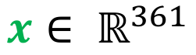
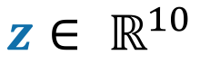



线性降维的一般形式
数据点: $X=\left(x_{1},x_{2}, …,x_{N}\right)∈ℝ^{D×N}$
新空间的数据点$Z=\left(z_{1},z_{2}, …,z_{N}\right)∈ℝ^{D^{′}×N}$
选择$D^{′}$ 个方向向量 $W=\left(w_{1},w_{2}…w_{D^{′}}\right)$
将$X$投影到新空间： $Z=W^{T}X$
$$W=\left(\begin{matrix}| & & | \\ w_{1} & … & w_{D^{′}} \\ | & & |\end{matrix}\right)∈ℝ^{D×D^{′}}$$
$$x∈ ℝ^{361}$$
$$z=W^{T}x$$
如何选择$W$?
$$z∈ ℝ^{10}$$

Slide 43


主成分分析（PCA）目标函数1: 最小化重建误差
假定$\left\|w_{i}\right\|=1,w_{i}^{T}w_{j}=0(i≠j)$, 为新的坐标系
$W$用在两个函数中：
编码：$z_{i}={f\left(x_{i};W\right)=W}^{T}x_{i}，z_{i,j}=w_{j}^{T}x_{i}$
解码：${\hat{x}}_{i}=g\left(z_{i};W\right)\text{=}Wz_{i}=\sum_{j=1}^{D^{′}}{z_{i,j}w_{j}}$
我们希望让重建误差$\left\|x_{i}−{\hat{x}}_{i}\right\|$尽可能小
目标：最小平方重建误差和
$$\min_{W∈ℝ^{D×D^{′}}}{\sum_{i=1}^{N}{||x_{i}−Wz_{i}||^{2}}}$$
Notes:
W只是方向，所以令其模长为1

Slide 44





PCA 目标函数1 : 推导
$$\sum_{i=1}^{N}{{\left\|{\hat{x}}_{i}−x_{i}\right\|}_{2}^{2}}=\sum_{i=1}^{N}{{\left\|Wz_{i}−x_{i}\right\|}_{2}^{2}}$$
$$W^{T}W=I$$
$$z_{i}={W^{T}x}_{i}$$
$${\hat{x}}_{i}=Wz_{i}$$
$$=\sum_{i=1}^{N}{{\left(Wz_{i}−x_{i}\right)}^{T}\left(Wz_{i}−x_{i}\right)}=\sum_{i=1}^{N}{\left(z_{i}^{T}W^{T}−x_{i}^{T}\right)\left(Wz_{i}−x_{i}\right)}$$
$$=\sum_{i=1}^{N}{z_{i}^{T}W^{T}Wz_{i}−2\sum_{i=1}^{N}{z_{i}^{T}W^{T}x_{i}}+x_{i}^{T}x_{i}}∝\sum_{i=1}^{N}{z_{i}^{T}z_{i}−2\sum_{i=1}^{N}{z_{i}^{T}z_{i}}}$$
$$=−\sum_{i=1}^{N}{z_{i}^{T}z_{i}}=−\sum_{i=1}^{N}{x_{i}^{T}WW^{T}x_{i}}$$

Slide 45






PCA 目标函数1 : 推导
$$W^{T}W=I$$
$$z_{i}={W^{T}x}_{i}$$
$${\hat{x}}_{i}=Wz_{i}$$
$$\sum_{i=1}^{N}{{\left\|{\hat{x}}_{i}−x_{i}\right\|}_{2}^{2}}∝−\sum_{i=1}^{N}{x_{i}^{T}WW^{T}x_{i}}$$
$$=−tr\left(W^{T}\left(\sum_{i=1}^{N}{x_{i}}{x_{i}}^{T}\right)W\right)=−tr\left(W^{T}XX^{T}W\right)$$
$$=−tr\left(ZZ^{T}\right)$$
$$=−\sum_{i=1}^{N}{z_{i}^{T}z_{i}}$$
最小重构误差等价于
最大投影后的方差。

Slide 46



主成分分析（PCA）目标函数2: 最大投影后的方差
中心思想：寻找一个方向向量，使得数据投影到其上后方差最大
假设信号的方差较大，噪声的方差较小
假定样本已被中心化：$S=XX^{T}$
$$max\sum_{i}{z_{i}^{T}z_{i}}=\max_{W}{tr\left(W^{T}XX^{T}W\right)=\max_{W}{tr(W^{T}SW)}}$$

Slide 47

PCA目标函数计算
寻找$W∈ℝ^{D×D^{′}} 使得：\max_{W}{tr(W^{T}SW)}, s.t.W^{T}W=I$。
带约束的优化问题：拉格朗日乘子方法。
由于目标函数是对矩阵的迹求最大，可以分解为对矩阵的每个对角线元素求最大，即对每个$w_{d}$分别处理。
对第一个分量$w_{1}$，目标函数为$J=tr\left(w_{1}^{T}Sw_{1}\right)=w_{1}^{T}Sw_{1}$，约束为$w_{1}^{T}w_{1}=1$，引入拉格朗日因子$λ_{1}$, 得到拉格朗日函数
$L=w_{1}^{T}Sw_{1}−λ_{1}\left(w_{1}^{T}w_{1}−1\right)$
$\frac{∂L}{∂w_{1}}=2Sw_{1}−2λ_{1}w_{1}=0，$
$则Sw_{1}=λ_{1}w_{1}$，即$w_{1}$是$S$的特征向量。
目标函数$J=w_{1}^{T}Sw_{1}=w_{1}^{T}λ_{1}w_{1}$=$λ_{1}$。
所以目标函数$J$要取最大值，$λ_{1}$是$S$的最大的特征值

Slide 48

PCA目标函数计算
寻找$W∈ℝ^{D×D^{′}} 使得：\max_{W}{tr(W^{T}SW)}, s.t.W^{T}W=I$。
接着计算第2个投影方向$w_{2}$：
投影矩阵有2个列向量$w_{1},w_{2}$，约束为：$w_{2}^{T}w_{2}=1$，$w_{2}^{T}w_{1}=0$
目标函数为$J=tr\left(W^{T}SW\right)=w_{1}^{T}Sw_{1}+w_{2}^{T}Sw_{2}$
拉格朗日函数：$L=w_{1}^{T}Sw_{1}+w_{2}^{T}Sw_{2}−λ_{2}\left(w_{2}^{T}w_{2}−1\right)−λ_{2,1}w_{2}^{T}w_{1}$
$\frac{∂L}{∂w_{2}}=2Sw_{2}−2λ_{2}w_{2}−λ_{2,1}w_{1}=0，$
两边同乘以$w_{1}^{T}$ ，得到$2w_{1}^{T}Sw_{2}−2λ_{2}w_{1}^{T}w_{2}−λ_{2,1}{w_{1}^{T}w}_{1}=0 ⇒λ_{2,1}=0$
$则Sw_{2}=λ_{2}w_{2}$，即$w_{2}$是$S$的特征向量。
目标函数$J$=$λ_{1}+λ_{2}$，所以目标函数$J$要取最大值，$λ_{2}$是$S$的第2大的特征值。
令 $\frac{∂L}{∂W}=0，则 XX^{T}W=λW$，即$W$的列向量是$XX^{T}$的特征向量。

Slide 49

PCA目标函数计算
寻找$W∈ℝ^{D×D^{′}} 使得：\max_{W}{tr(W^{T}SW)}, s.t.W^{T}W=I$。
依此类推，
$w_{d}$是$S$的第$d$大的特征值对应的特征向量。

Slide 50

求解PCA
输入: $X=\left(x_{1},x_{2},...,x_{N}\right)$
低维空间的维度: $D^{′}$
算法过程:
$x_{i}=x_{i}−\frac{1}{N}\sum_{j=1}^{N}{x_{j}}$
计算$S=XX^{T}$
对$S$做特征分解
$D^{′}$最大特征值对应的特征向量: $w_{1},w_{2},…w_{D^{′}}$
输出: $W=(w_{1},w_{2},…w_{D^{′}})$

Slide 51



PCA步骤图解
Original Data
Zero-centered data
Principle components

Slide 52


例：PCA
给出两类模式样本的特征
第1类： (-5 -5)^{T}, (-5 -4)^{T}, (-4 -5)^{T}, (-5 -6)^{T}, (-6 -5)^{T}
第2类： (5 5)^{T}, (5 6)^{T}, (6 5)^{T}, (5 4)^{T}, (4 5)^{T}
用PCA降特征降至1（假定两类模式出现的概率相等）
1. 将两类模式作为一个整体考虑，计算所有样本的均值：$μ={\left(0, 0\right)}^{T}$
2. 每个样本的特征减样本均值$μ$，得到新的样本的特征（例子中不变）
3. 计算协方差矩阵
4. 计算协方差矩阵的特征值分解，得到2个特征值及其对应向量
$$S=XX^{T}=\left[\begin{matrix}25.4 & 25 \\ 25 & 25.4\end{matrix}\right]$$

Slide 53




例：PCA
给出两类模式样本的特征
第1类： (-5 -5)^{T}, (-5 -4)^{T}, (-4 -5)^{T}, (-5 -6)^{T}, (-6 -5)^{T}
第2类： (5 5)^{T}, (5 6)^{T}, (6 5)^{T}, (5 4)^{T}, (4 5)^{T}
用PCA降特征降至1（假定两类模式出现的概率相等）
4. 计算协方差矩阵的特征值分解，得到2个特征值及其对应的特征向量
5. 原始特征投影到第1个特征向量$w_{1}$，得到
$$S=XX^{T}=\left[\begin{matrix}25.4 & 25 \\ 25 & 25.4\end{matrix}\right]$$
$$w_{1}=\frac{1}{\sqrt{2}}\left(\begin{matrix}1 \\ 1\end{matrix}\right)，w_{2}=\frac{1}{\sqrt{2}}\left(\begin{matrix}1 \\ −1\end{matrix}\right)$$
第1类：$−\frac{10}{\sqrt{2}},−\frac{9}{\sqrt{2}},−\frac{9}{\sqrt{2}}−\frac{11}{\sqrt{2}},−\frac{11}{\sqrt{2}}$
第2类： $\frac{10}{\sqrt{2}}, \frac{9}{ \sqrt{2}}, \frac{9}{\sqrt{2}}，\frac{11}{\sqrt{2}}, \frac{11}{\sqrt{2}}$
0

Slide 54

原始维度不是非常大时表现良好
如果原始维度非常大怎么办？
e.g., Images ($D≥{10}^{4}$)
问题：协方差矩阵$S$的形状为 $D×D$
${D=10}^{4}$ ${\left|S\right|=10}^{8}$
奇异值分解(SVD)可以帮忙
非常高效的算法
有一些实现可以直接找到最大的$D$个特征值对应的特征向量

Slide 55






附：矩阵的秩和迹
◼ 矩阵
$$A=\left[\begin{matrix}\begin{matrix}a_{1,1} & a_{1,2} \\ a_{1,1} & a_{2,2}\end{matrix} & \begin{matrix}… & a_{1,N} \\ … & a_{2,N}\end{matrix} \\ \begin{matrix}⋮ & ⋮ \\ a_{M,1} & a_{M,2}\end{matrix} & \begin{matrix}⋱ & ⋮ \\ … & a_{M,N}\end{matrix}\end{matrix}\right]=\left(\begin{matrix}\begin{matrix}a_{1,1} & a_{1,2} \\ a_{1,1} & a_{2,2}\end{matrix} & \begin{matrix}… & a_{1,N} \\ … & a_{2,N}\end{matrix} \\ \begin{matrix}⋮ & ⋮ \\ a_{M,1} & a_{M,2}\end{matrix} & \begin{matrix}⋱ & ⋮ \\ … & a_{M,N}\end{matrix}\end{matrix}\right)=\left(a_{i,j}\right)∈ℝ^{M×N}$$
给定矩阵$A_{M×N}$，矩阵$A$ 的秩是其最大线性无关行(或列)的数目
代表了由行或列向量张成的维度空间
Row Rank = Column Rank
$rank (A)≤\min{(M, N)}$
$rank (AB)≤\min{(rank (A),rank (B))}$
$$\left(\begin{matrix}1 & 2 & 1 \\ −2 & −3 & 1 \\ 3 & 5 & 0\end{matrix}\right)$$
$$\left[\begin{matrix}1 1 & 0 2 \\ −1 −1 & 0 −2\end{matrix}\right]$$
rank=2
rank=1
◼ 矩阵的迹：方阵$A$的$tr (A)$是其对角线上元素的和

Slide 56





矩阵分解
矩阵分解是将一个矩阵分解为几个矩阵的乘法（类似整数的因数分解）
高维矩阵的低秩近似 ：$D^{′}$为隐含向量的维数
$$D^{′}×N$$
$$M×N$$
$$M×D^{′}$$

Slide 57




特征分解
◼ 输入：方阵$A_{M×M}$
特征向量和特征值：$Av=λv$
其中$v$是矩阵$A$的特征向量，$λ$是对应的特征值, $V^{T}V=I$
特征分解（对角化）： ${A\text{=}\text{V}ΛV}^{−1}$
${A \text{=} \text{V} Λ V}^{−1}$
$$Λ$$
$A$的
特征向量
$A$的
特征值
$A$的
特征向量

Slide 58













奇异值分解
$$N$$
$$N$$
输入：矩阵$A_{M×N}$
SVD：$A=UΣV^{T}$
$$r$$
$$M$$
$$A$$
$$A_{M×N}$$
$$U_{M×M}$$
$$Σ_{M×N}$$
$$V_{N×N}^{T}$$
$$Σ=\left[\begin{matrix}σ_{1} & 0 & 0 \\ 0 & ⋱ & 0 \\ 0 & 0 & σ_{R}\end{matrix}\right]$$
: 奇异值，$R=min(M,N)$
$u_{k}{、v}_{k}^{T}$: 奇异值$σ_{k}$ 对应的奇异向量
$U^{T}U=I,{\text{V}}^{T}\text{V} \text{=} \text{I} \text{:}$ $U$和$\text{V}$是正交矩阵

Slide 59


特征值或奇异值的物理意义
从统计的角度：方差
从物理的角度：能量

Slide 60




奇异值向量的含义
$U(V)$ 的每个列或行代表一个方向
列(行)之间相互正交
$$\text{A}\text{ = } \text{U}\text{Σ}V^{T}$$
◼如果我们把$Σ$中的奇异值降序排列, 并且$U(V)$中$u_{i}{(v}_{i}^{T})$也相应的调整
$u_{1}$ 代表最大能量的方向
$u_{2}$ 代表和$u_{1}$正交的能量最大的方向
$u_{3}$代表与$u_{1}$和 $u_{2}$正交的能量最大的方向

Slide 61















SVD → PCA
$$\text{X} \text{=} \text{U}\text{Σ}{ V}^{T}$$
主成成分是$X$的奇异值
特别地:
$X$的第$d$个主成成分就是$X$第$d$个左奇异值
第$d$个特征值就是第$d$个奇异值的平方( ${λ_{d}=σ}_{d}^{2}$)
$$\text{X} \text{=} \text{U}\text{Σ}{ V}^{T}$$
$${\text{X}}^{T} \text{=}V\text{Σ}{\text{U}}^{T}$$
$$N$$
$$N$$
$$r$$
$$S=XX^{T}=\text{U}\text{Σ}{ V}^{T}V\text{Σ}{\text{U}}^{T}$$
$$M$$
$$X$$
$$=\text{U}{\text{Σ}}^{2}{\text{U}}^{T}$$
$$X_{D×N}$$
$$U_{D×D}$$
$$Σ_{D×N}$$
$$V_{N×N}^{T}$$
对比特征值分解：
$$S=UΛU^{T}$$

Slide 62

求解PCA(2)
输入: $X=\{x_{1},x_{2},...,x_{N}\}$
低维空间的维数: $D^{′}$
算法过程:
$x_{i}=x_{i}−\frac{1}{N}\sum_{j=1}^{N}{x_{j}}$
奇异值$分解 X=U_{D×D}Σ_{D×N}V_{N×N}^{T}$
$D^{′}$个奇异值对应的左奇异向量:$u_{1},u_{2},…,u_{D^{′}}$
输出: $U=(u_{1},u_{2},…,u_{D^{′}})$

Slide 63




参数$D^{′}$
用户指定
利用简单分类器(如KNN) 通过交叉验证方式选择
或者使用重建阈值:${\sum_{d=1}^{D^{′}}{λ_{d}}}/{\sum_{d=1}^{D}{λ_{d}}} ≥t$ (e.g. 方差的95%)
特征值一般快速下降
MNIST数据集主成分数目及对应方差之间的关系

Slide 64


PCA应用 (1): 人脸识别
特征脸(Eigenfaces): 一组特征向量作为脸部图像的基本特征
计算特征脸:
1. $N$个人脸图像集合, 每个图像均表示为一个$D$ 维向量$x_{i}, X=\left\{x_{1},x_{2}…x_{N}\right\}$

Slide 65


PCA用于人脸识别：特征脸
计算特征脸:
计算平均人脸图像：: $\overline{x}=\frac{1}{N}\sum_{i=1}^{N}{x_{i}}$
减去平均人脸图像，得到：$x_{i}=x_{i}−\overline{x_{i}}, X =\{x_{1},x_{2}…x_{N}\}$

Slide 66

PCA用于人脸识别: 特征脸
计算特征脸:
计算协方差矩阵$S=XX^{T}的\text{特征值和特征向量}$。特征向量被称作特征脸，这些向量代表不同的人脸图片和均值脸最不相同的方向。

Slide 67

PCA用于人脸识别: 特征脸
计算特征脸:
选择主成成分：例如选择$D^{′}$个主成成分，根据
$$\frac{λ_{1}+λ_{2}+…+λ_{D^{′}}}{λ_{1}+λ_{2}+…+λ_{D}} ≥t$$
特征脸可以被用于表示已有的和新来的脸部图像，一个新的中心化的脸部头像可以被投影到特征量。

Slide 68
PCA用于人脸识别: 特征脸
$$\hat{x} = \overline{x}+ z_{1}u_{1}+z_{2}u_{2}+z_{3}u_{3}…$$
取不同数目主成分得到的重构人脸图像：

Slide 69


例：鸢尾花分类
鸢尾花数据集中原始特征有4维，特征之间的相关系数较大 → PCA降维可行

Slide 70

例：鸢尾花分类
鸢尾花数据集中原始特征有4维，特征之间的相关系数较大 → PCA降维可行
数据采用PCA降维后，再采用线性SVM分类器进行分类
10折交叉验证的正确率
只用3维特征的分类效果最好
降低特征维度 → 降低分类器训练时间
对分类正确率有提高（去噪）

Slide 71

PCA 总结
优点:
特征向量方法
没有额外要调节的参数
没有迭代
没有局部最小值
弱点:
只用了二阶统计量，不能处理高阶依赖
受限于线性投影

Slide 72

sklearn中的降维方法

Slide 73
特征工程
数据探索性分析
数据预处理
特征抽取
特征选择
随机
手动
过滤式
包裹式
嵌入式

Slide 74







特征选择
手工
特征选择
$$x_{1}$$
子集选择
模型训练
性能评估
过滤式
$$x_{2}$$
$$x_{2}$$
包裹式
$$x_{3}$$
子集选择
模型训练
性能评估
…
…
$$x_{D−1}$$
模型训练
与性能评估
子集选择
$$x_{D}$$
$$x_{D}$$
嵌入式

Slide 75







随机特征选择
◼ 随机采样: 从$D$维中随机选择$D^{′}$ 维 .
Johnson-Lindestrauss (JL) embedding lemma
$$x_{1}$$
$$x_{N}$$
1
2
.
.
.
$$D$$
一个$D$维空间中的$N$个点可以近似等距地嵌入到一个$D^{′}≈O(logN)$ 维的空间。
$$\left(x_{1}^{T}x_{2}=\sum_{d=1}^{D}{x_{1,d}x_{2,d}}\right)≈\left(z_{1}^{T}z_{2}=\sum_{d=1}^{D‘}{z_{1,d}z_{2,d}}\right)×\frac{D}{D^{′}}$$
$$X∈ℝ^{D×N} \overset{⇒}{}Z∈ℝ^{D^{′}×N}$$
◼ 优点： 简单, 流行, 具有较好泛化性能（不止近似距离)
◼ 缺点： 没有精度保证。差的例子上错误很大 (重尾分布)，稀疏数据上大多数是0.
Notes:
https://blog.csdn.net/CHIERYU/article/details/65450249
乘以系数$\sqrt{\frac{D}{D^{′}}}$是为了保证$E[\sqrt{\frac{D}{D^{′}}}Wx]={\left\|x\right\|}^{2}$.能量保持 随机森林/GBDT中对特征随机采样

Slide 76

手工特征选择
手工: 手工移除特征
冗余的（multicollinearity/VIFs）
不相关（文本挖掘中的停用词）
质量差的特征（如特征的缺失比例超过50%）
方差过小的特征
sklearn.feature_selection
https://scikit-learn.org/stable/modules/feature_selection.html#feature-selection

Slide 77


过滤式选择
过滤式特征选择通过设计一个相关统计量来度量特征的重要性。
统计量
相关系数：单个特征与标签$y$之间的相关系数（回归问题）
互信息：单个特征和分类标签$y$的互信息
${ χ}^{2}$统计量：单个特征和分类标签$y$之间的独立性
信息增益
方差、information value、…
过滤式特征选择根据单个特征与目标之间统计分数选择特征，速度快，但缺点是没有考虑到特征之间的关联作用。
$$MI\left(x_{j},y\right)=p(x_{j},y)\log\left(\frac{p(x_{j},y)}{p\left(x_{j}\right)p(y)}\right)$$

Slide 78




信息增益（Information Gain）
信息增益：当特征出现或者不出现时，预测的熵的减少
$$IG\left(x_{j}\right)=−\sum_{c}{p\left(y\right)\log{p\left(y\right)}}$$
类别标签的熵
$$+\sum_{m}{p(x_{j})}\sum_{c}{p\left(y|x_{j}\right)\log{p\left(y|x_{j}\right)}}$$
当$x_{j}$出现时，类别标签的熵
当$x_{j}$取值为$m$时，观测到类别$y=c$的概率

Slide 79










$χ^{2}$统计量
$χ^{2}$统计量：测试两个类别型变量的分布是否独立
$H_{0}$: 独立
$H_{1}$: 不独立
 | $$t=0$$ | $$t=1$$
$$c=0$$ | $A$=36 | $B$=30
$$c=1$$ | $C$=14 | $D$=25
显著水平$α$：$p$-value<$α$
自由度为1, $α=0.05$
=> 阈值= 3.841（ $3.418<3.841$）
$$χ^{2}\left(t,c\right)=\frac{(A+B+C+D){\left(AD−BC\right)}^{2}}{(A+C)(B+D)(A+B)(C+D)}$$
不能拒绝$H_{0}$
$$=\frac{105{\left(36×25−14×30\right)}^{2}}{50×55×66×39}=3.418$$
$t$ 不是一个好特征
$χ^{2}$统计量越小，特征和类别越独立
Notes:
P_vlaue：在原假设成立的条件下，小概率事件出现的概率；如果大，表示原假设不成立

Slide 80
例：糖尿病风险预测
特征：
女性孕期体检信息（身高、体重、血常规、肾功能、肝功能、…）
53个SNP基因突变位点信息
标签：受检者未来是否会患有妊娠糖尿病
特征之间冗余：特征对之间相关系数超过0.9
孕前体重 与 孕前BMI ：0.92 ，删除孕前体重

Slide 81

例：糖尿病风险预测
特征与标签之间互信息
from sklearn.feature_selection import mutual_info_classif
mi = mutual_info_classif(train[features], train['label'] )
df_mi = pd.DataFrame({'feature':list(features), 'mutual_info':list((mi.T))})
df_mi = df_mi.sort_values(by=['mutual_info'],ascending=False)

Slide 82




例：糖尿病风险预测
特征与标签之间的关系：可视化
sns.barplot(data=train, x='SNP34', y='label')
sns.kdeplot(train.loc[(train['label'] == 0),'VAR00007'] ,shade=True,label='not diabete')
sns.kdeplot(train.loc[(train['label'] == 1),'VAR00007'] ,shade=True, label='diabete')

Slide 83


例：特征选择: 文本分类
◼ 文本分类中的过滤型特征选择（英文中大约有${10}^{5}$词）
$$χ^{2}\left(x_{j}\right)=\sum_{y}{p(y)χ^{2}\left(c,x_{j}\right)}$$
$$χ^{2}\left(x_{j}\right)=\max_{y}{χ^{2}\left(y,x_{j}\right)}$$
Monica Rogati, Yiming Yang, High-Performing Feature Selection for Text Classification, CIKM2012

Slide 84
包裹式特征选择
用最终要用的学习器的性能评价特征的重要性。
搜索有用的特征子集
前向
从零个特征开始
一遍式(one pass)或者迭代式(iterative)地选择
后向（更常用，递归特征删除）
用所有特征训练一个模型，得到特征重要性
根据特征重要性，每次删除最不重要的一些特征
是否删除/增加特征，需要进行模型性能监控（验证集上的性能）。
sklearn.feature_selection.RFECV
Notes:
作用在哪种分类器上都可以

Slide 85

Scikit-learn支持递归特征消除: RFE
通过学习器返回的 coef_ 属性 或者 feature_importances_ 属性来获得特征的重要程度
从当前的特征集合中移除最不重要的特征
通过交叉验证找到最优的特征数量

Slide 86
嵌入式选择
嵌入式维度选择与模型训练一起完成。
基于L1正则的特征选择
L1正则得到的系数可能是稀疏的，选择非0系数即可实现特征选择
Lasso回归、Logistic回归（L1正则）、SVM（L1正则）
基于树模型的特征选择
在基于树的模型（CART、随机森林、GBDT等）中，树中从根节点到叶子结点的路径上的特征，为模型选择的特征，不在树中出现的特征没有被模型选中。

Slide 87

例：采用决策树模型判断鸢尾花类别
褶菌
只用到了2个特征（共4个特征）：
花瓣长度（petal length）
花瓣宽度（petal width）

Slide 88

例：嵌入式维度选择
例：商品销量与广告费用（线性回归）
特征 | 最小二乘线性回归系数 | 岭回归系数 | Lasso系数
TV | 3.983944 | 3.981524 | 3.921642
radio | 2.860230 | 2.858304 | 2.806374
newspaper | 0.038194 | 0.038925 | 0.000000
截距项 | 13.969091 | 13.969282 | 13.972528
Lasso模型选择了2个特征（共3个特征）
$$J\left(w,λ\right)=\sum_{i=1}^{N}{L\left(y_{i},f\left(x_{i},w\right)\right)+λR(w) }={\left\|y−Xw\right\|}_{2}^{2}+λ{\left\|w\right\|}_{1}^{}$$

Slide 89
Scikit-learn支持 嵌入式特征选择： SelectFromModel
estimator：构建特征选择实例的基本分类器，可以预训练好（ prefit=True ），模型必须具有coef_属性或feature_importances_属性
threshold：特征选择的阈值，模型中对应的系数值大于该值时被保留，否则被移除
字符串类型：”mean”、”median”或者其倍数
数值：具体的阈值
如果为None，并且估计器的参数惩罚显式或隐式设置为l1（例如Lasso），则使用的阈值为1e-5。否则，默认情况下使用mean
class sklearn.feature_selection.SelectFromModel(estimator, threshold=None, prefit=False, norm_order=1)

Slide 90
The End

Slide 91

PCA应用: 话题分析
隐语义索引（Latent Semantic Indexing，LSI） 发现文档背后的主题
可用于文档检索：计算单词（查询）与文档相似性
文档 – 单词 矩阵
单词在文档中是否出现： 0/1
单词在文档中出现的频率：自然数
单词在文档中TFIDF：实数

Slide 92













LSI
所有文档取前𝐾 个主题，主题的强度分别为$σ_{1},…,σ_{K}$
$$\text{D} \text{=}\text{U}\text{Σ}V^{T}$$
document
word
文档相似度矩阵：
主题强度矩阵
主题-文档矩阵
$${C_{N×N}=D}_{N×M}^{T}×D_{M×N}$$
单词-主题矩阵
$$={\left(\text{U}\text{Σ}V^{T}\right)}^{T}×\left(\text{U}\text{Σ}V^{T}\right)$$
$$U_{M×K}$$
$$Σ_{K×K}$$
$$V_{K×N}^{T}$$
词表中有$M$个单词
语料库中有$N$个文档
$K$个主题
$$=V\text{Σ}{\text{U}}^{T}\text{U}\text{Σ}V^{T}$$
$$=VΣ^{2}V^{T}$$
第$i$个文档由这$K$个主题构成文档的主题分布：${\left(v_{i,1},v_{i,2},{…,v}_{i,K}\right)}^{T}$，即$v_{i}^{T}$代表第$i$个文档用$K$个主题的表示
$d_{i}$ ： ${\left(V_{N×K}Σ_{K×K}^{\frac{1}{2}}\right)}_{i}$

Slide 93










LSI
$$\text{D} \text{=}\text{U}\text{Σ}V^{T}$$
类似$的，\text{单词相似度矩阵}$
document
word
$${{C′}_{M×M}=D_{M×N}× D}_{N×M}^{T}$$
主题强度矩阵
主题-文档矩阵
$$=\left(\text{U}\text{Σ}V^{T}\right)×{\left(\text{U}\text{Σ}V^{T}\right)}^{T}$$
单词-主题矩阵
$$=\text{U}\text{Σ}V^{T}V\text{Σ}{\text{U}}^{T}$$
$$U_{M×M}$$
$$Σ_{M×N}$$
$$V_{N×N}^{T}$$
词表中有$M$个单词
语料库中有$N$个文档
$K$个主题
$$=UΣ^{2}{\text{U}}^{T}$$
第$j$个单词由这$K$个主题构成单词的主题分布：${\left(u_{j,1},u_{j,2},{…,u}_{j,K}\right)}^{T}$，即$u_{j}^{T}$代表第$j$个单词用$K$个主题的表示
$w_{j}$ ：${\left({UΣ}_{k×k}^{\frac{1}{2}}\right)}_{j}$

Slide 94


LSI
$$\text{D} \text{=}\text{U}\text{Σ}V^{T}$$
类似$的，\text{单词相似度矩阵}$
document
word
$${{C′}_{M×M}=D_{M×N}× D}_{N×M}^{T}$$
主题强度矩阵
主题-文档矩阵
$$=\left(\text{U}\text{Σ}V^{T}\right)×{\left(\text{U}\text{Σ}V^{T}\right)}^{T}$$
单词-主题矩阵
$$=\text{U}\text{Σ}V^{T}V\text{Σ}{\text{U}}^{T}$$
$$U_{M×M}$$
$$Σ_{M×N}$$
$$V_{N×N}^{T}$$
词表中有$M$个单词
语料库中有$N$个文档
$K$个主题
$$=UΣ^{2}{\text{U}}^{T}$$
第$k$个主题由$M$个单词决定，主题的单词分布为：${\left(u_{1,k},u_{2,k},{…,u}_{M,k}\right)}^{T}$，即$u_{k}$代表第$k$个主题

